Slide 1
第八章作业解析

Slide 2
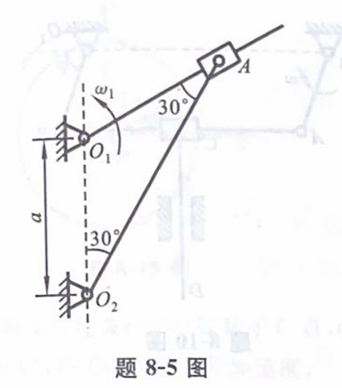
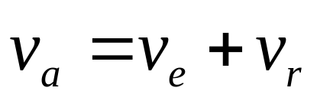
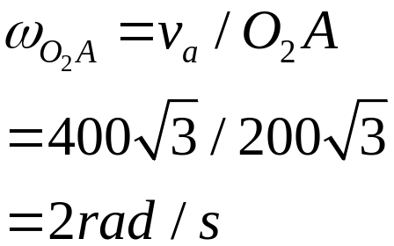
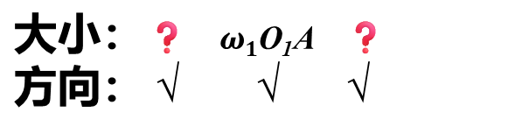
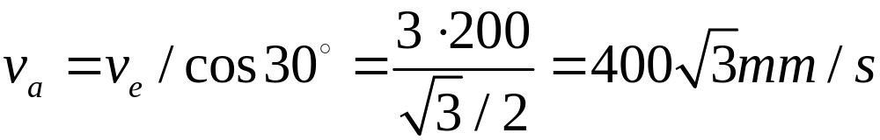
v_{e}
解：动点：O₂A上的A 动系: O₁A
v_{a}
绝对运动：圆周运动
相对运动：直线运动
牵连运动：定轴转动
30°
v_{r}
速度合成定理：
如图逆时针方向

Slide 3
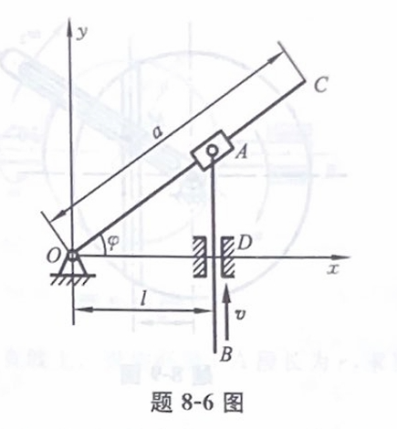
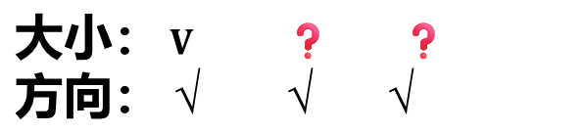
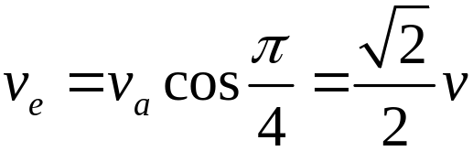
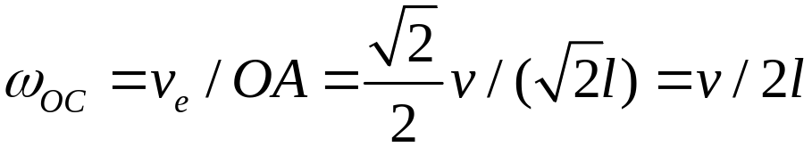

解：动点：AB上的A 动系: OC
v_{a}
v_{e}
绝对运动：直线运动
相对运动：直线运动
牵连运动：定轴转动
v_{r}

Slide 4
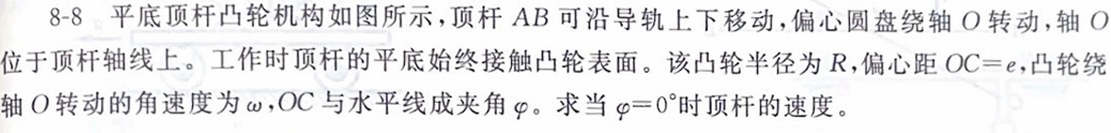
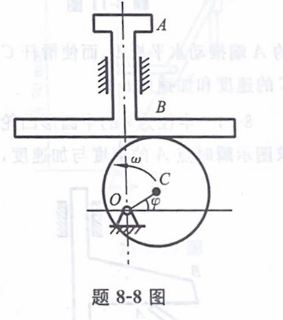

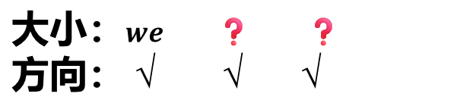

解：动点：轮心C 动系: AB
绝对运动：圆周运动
相对运动：直线运动
牵连运动：平行移动
v_{e}
速度合成定理：
v_{a}
v_{r}

Slide 5
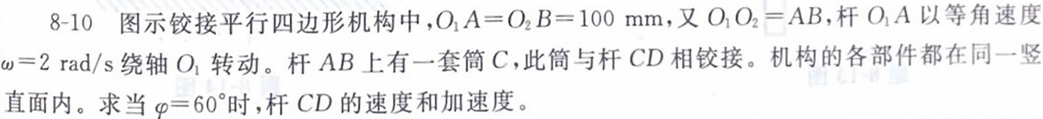
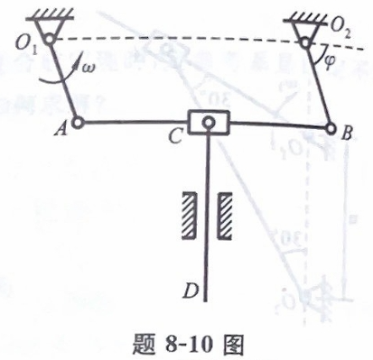
解：O₁A和O₂B定轴转动，AB和CD平行移动，A的速度和加速度即AB的速度和加速度，C的速度和加速度即CD的速度和加速度。
v_{a}
v_{e}
动点：CD上的C 动系: AB
v_{r}
绝对运动：直线运动
相对运动：直线运动
牵连运动：平行移动（牵连点轨迹为圆）
速度合成定理：
大小： ❓ wO₁ A ❓
方向: √ √ √

Slide 6
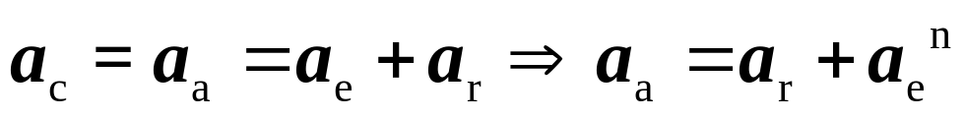
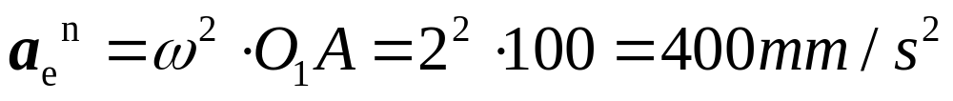
绝对运动：直线运动
相对运动：直线运动
牵连运动：平行移动
（牵连点轨迹为圆）
a^{n}_{e}
a_{a}
a_{r}
牵连运动为平动的加速度合成定理：
大小： ❓ ❓ √
方向: √ √ √
其中
沿y方向投影：

Slide 7
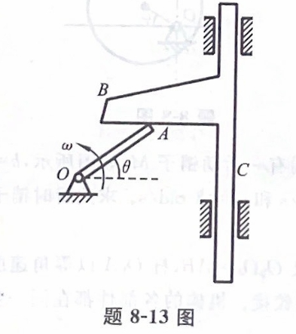


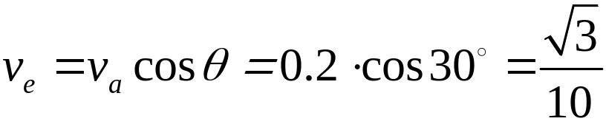
v_{a}
v_{e}
解：OA定轴转动，BC作平行移动
动点：OA上的A 动系: BC
绝对运动：圆周运动
相对运动：直线运动
牵连运动：平行移动
v_{r}
速度合成定理：
大小： √ ❓ ❓
方向: √ √ √

Slide 8
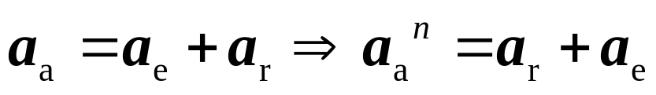
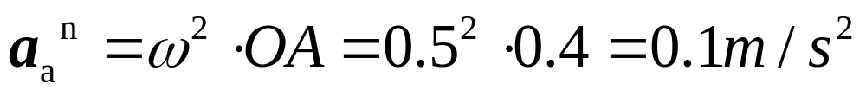
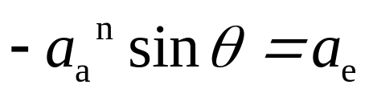
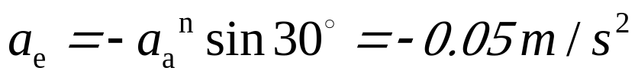
绝对运动：圆周运动
相对运动：直线运动
牵连运动：平行移动
牵连运动为平动的加速度合成定理：
大小： √ ❓ ❓
方向: √ √ √
a_{e}
a_{r}
牵连加速度即为滑杆C的加速度
其中
a^{n}_{a}
沿y方向投影：

Slide 9
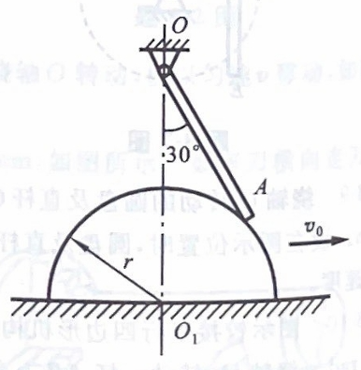




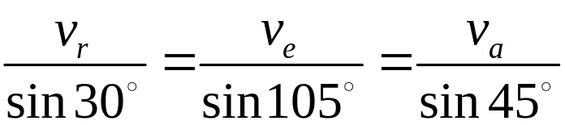
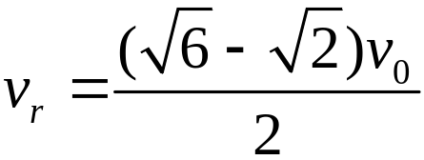

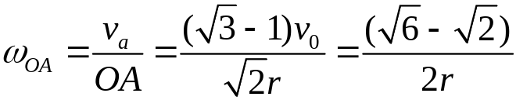
解：OA定轴转动，凸轮作平行移动
动点：OA上的A 动系: 凸轮
绝对运动：绕O圆周运动
相对运动：沿着凸轮曲线运动
牵连运动：速度为v₀的平行移动
v_{r}
v_{a}
速度合成定理：
v_{e}
大小：❓ √ ❓
方向: √ √ √

Slide 10
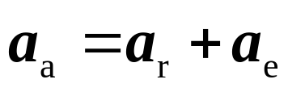
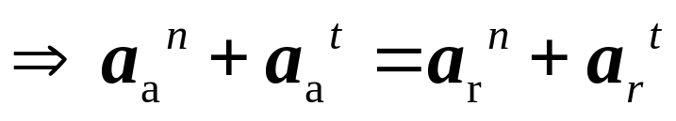
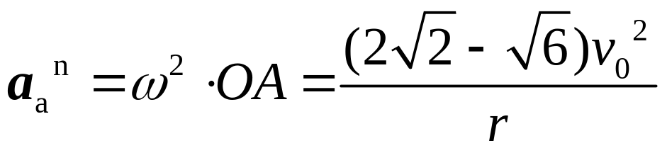

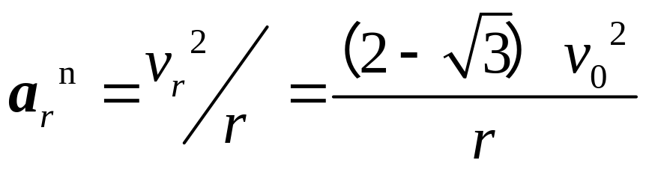

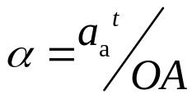
绝对运动：绕O圆周运动
相对运动：沿着凸轮曲线运动
牵连运动：速度为v₀的平行移动
牵连运动为平动的加速度合成定理：
a^{n}_{a}
大小： √ ❓ √ ❓
方向: √ √ √ √
a^{t}_{a}
其中
a^{n}_{r}
a^{t}_{r}
沿a^{n}_{r}方向投影：

Slide 11
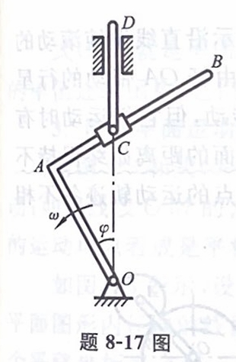
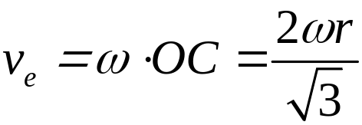
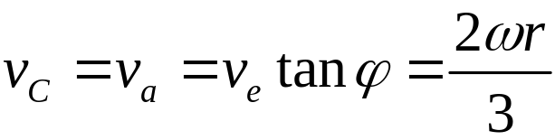
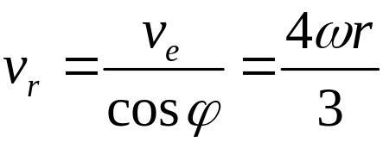
解：DC平行移动，OAB定轴转动，C的速度和加速度即CD的速度和加速度。
v_{a}
动点：CD上的C 动系: AB
绝对运动：直线运动
相对运动：直线运动
牵连运动：定轴转动
v_{r}
v_{e}
速度合成定理：
大小：❓ √ ❓
方向: √ √ √

Slide 12
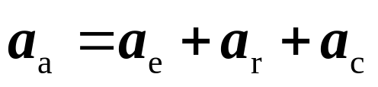
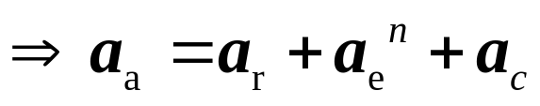
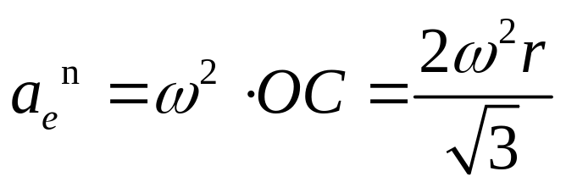
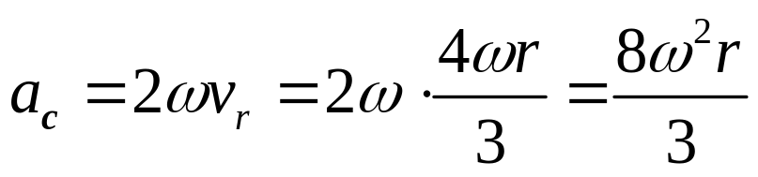
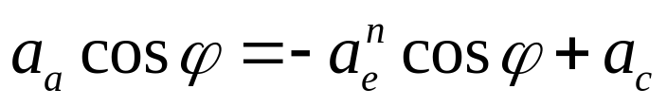
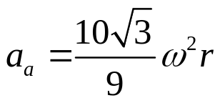
绝对运动：直线运动
相对运动：直线运动
牵连运动：定轴转动
a_{a}
a_{c}
牵连运动为定轴转动的加速度合成定理：
大小：❓ ❓ √ √
方向: √ √ √ √
a_{r}
a^{n}_{e}
其中
垂直于AB杆方向投影：

Slide 13
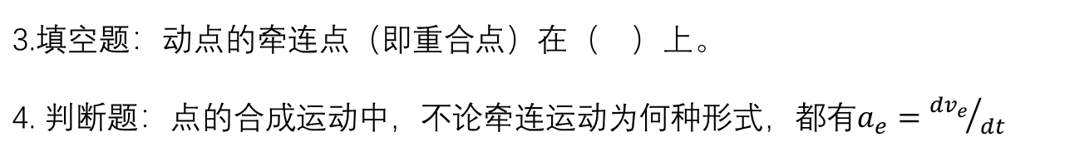
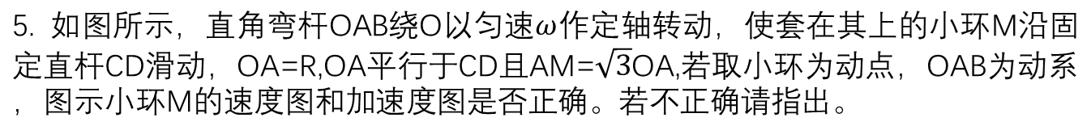
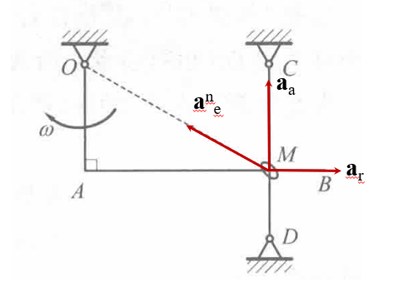
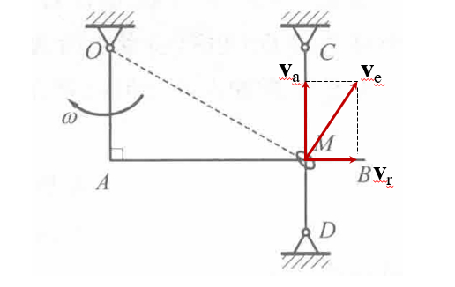

Slide 14
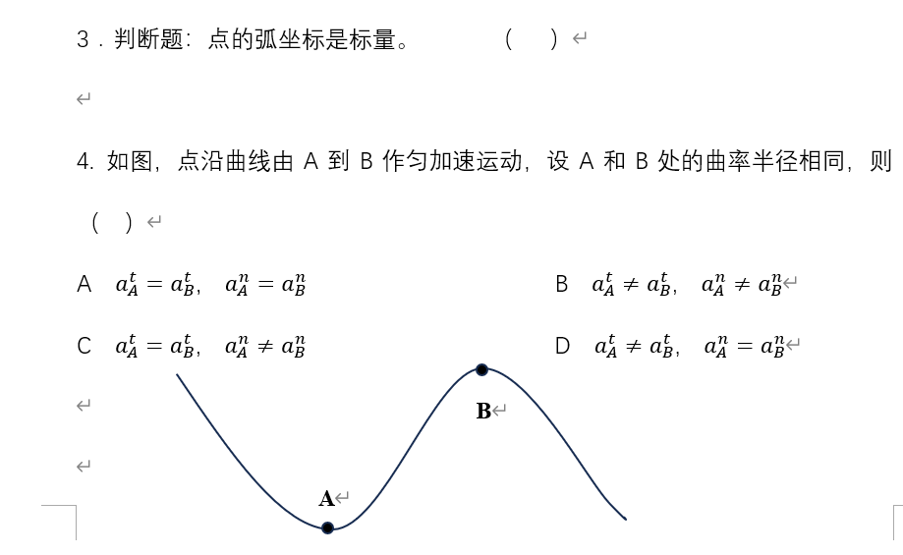

Slide 15
